Slide 1


Slide 2
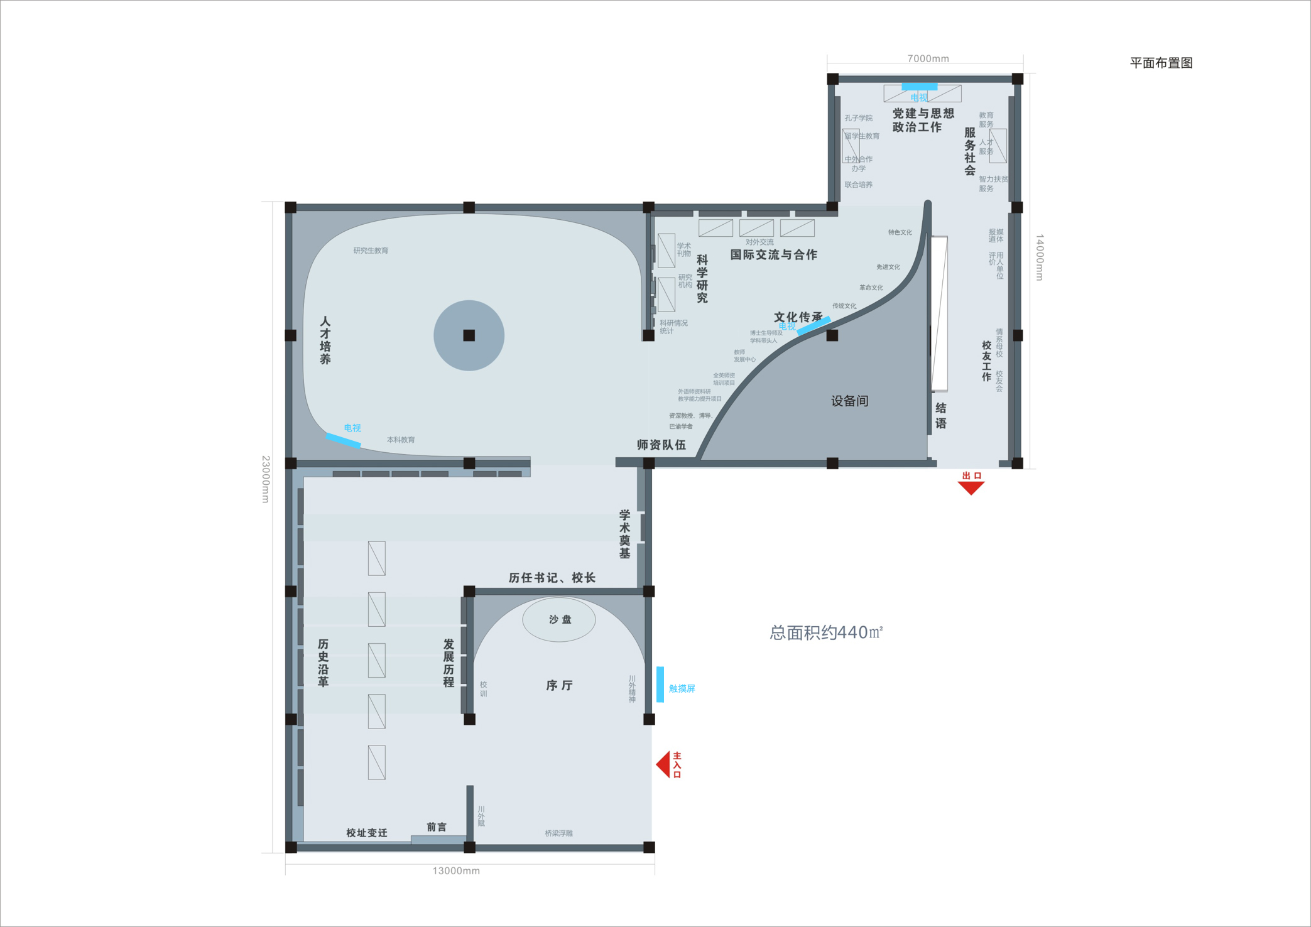
总面积：529㎡

Slide 3
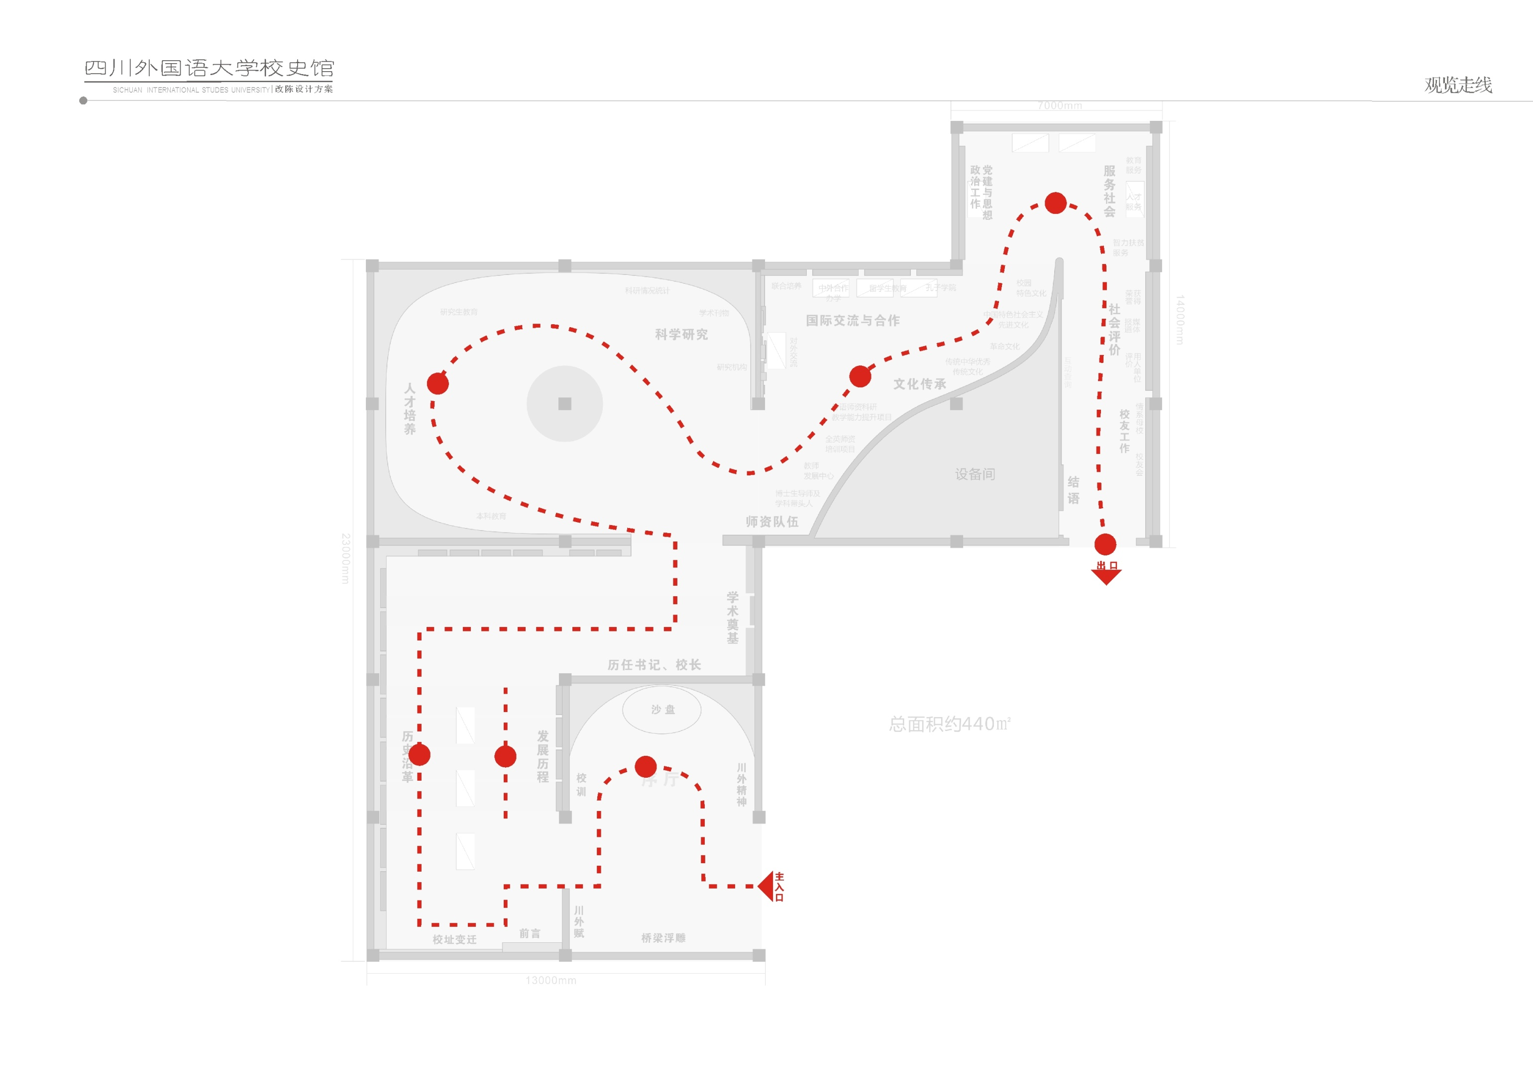
总面积：529㎡

Slide 4
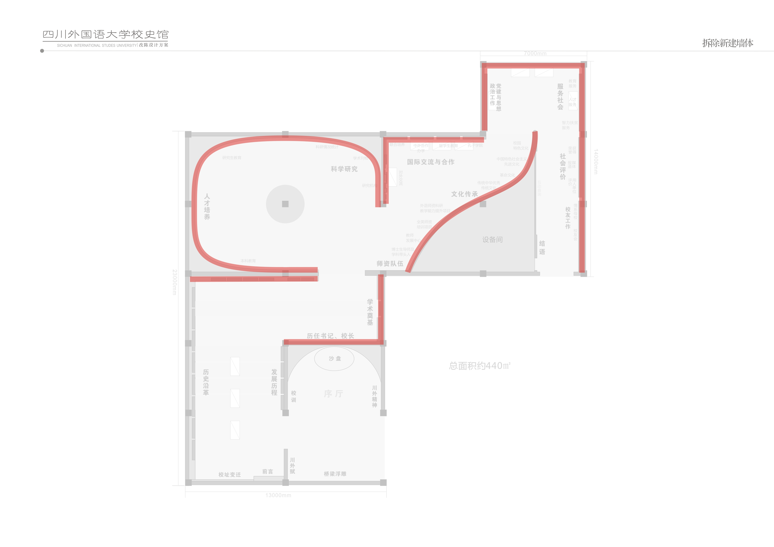
总面积：529㎡

Slide 5
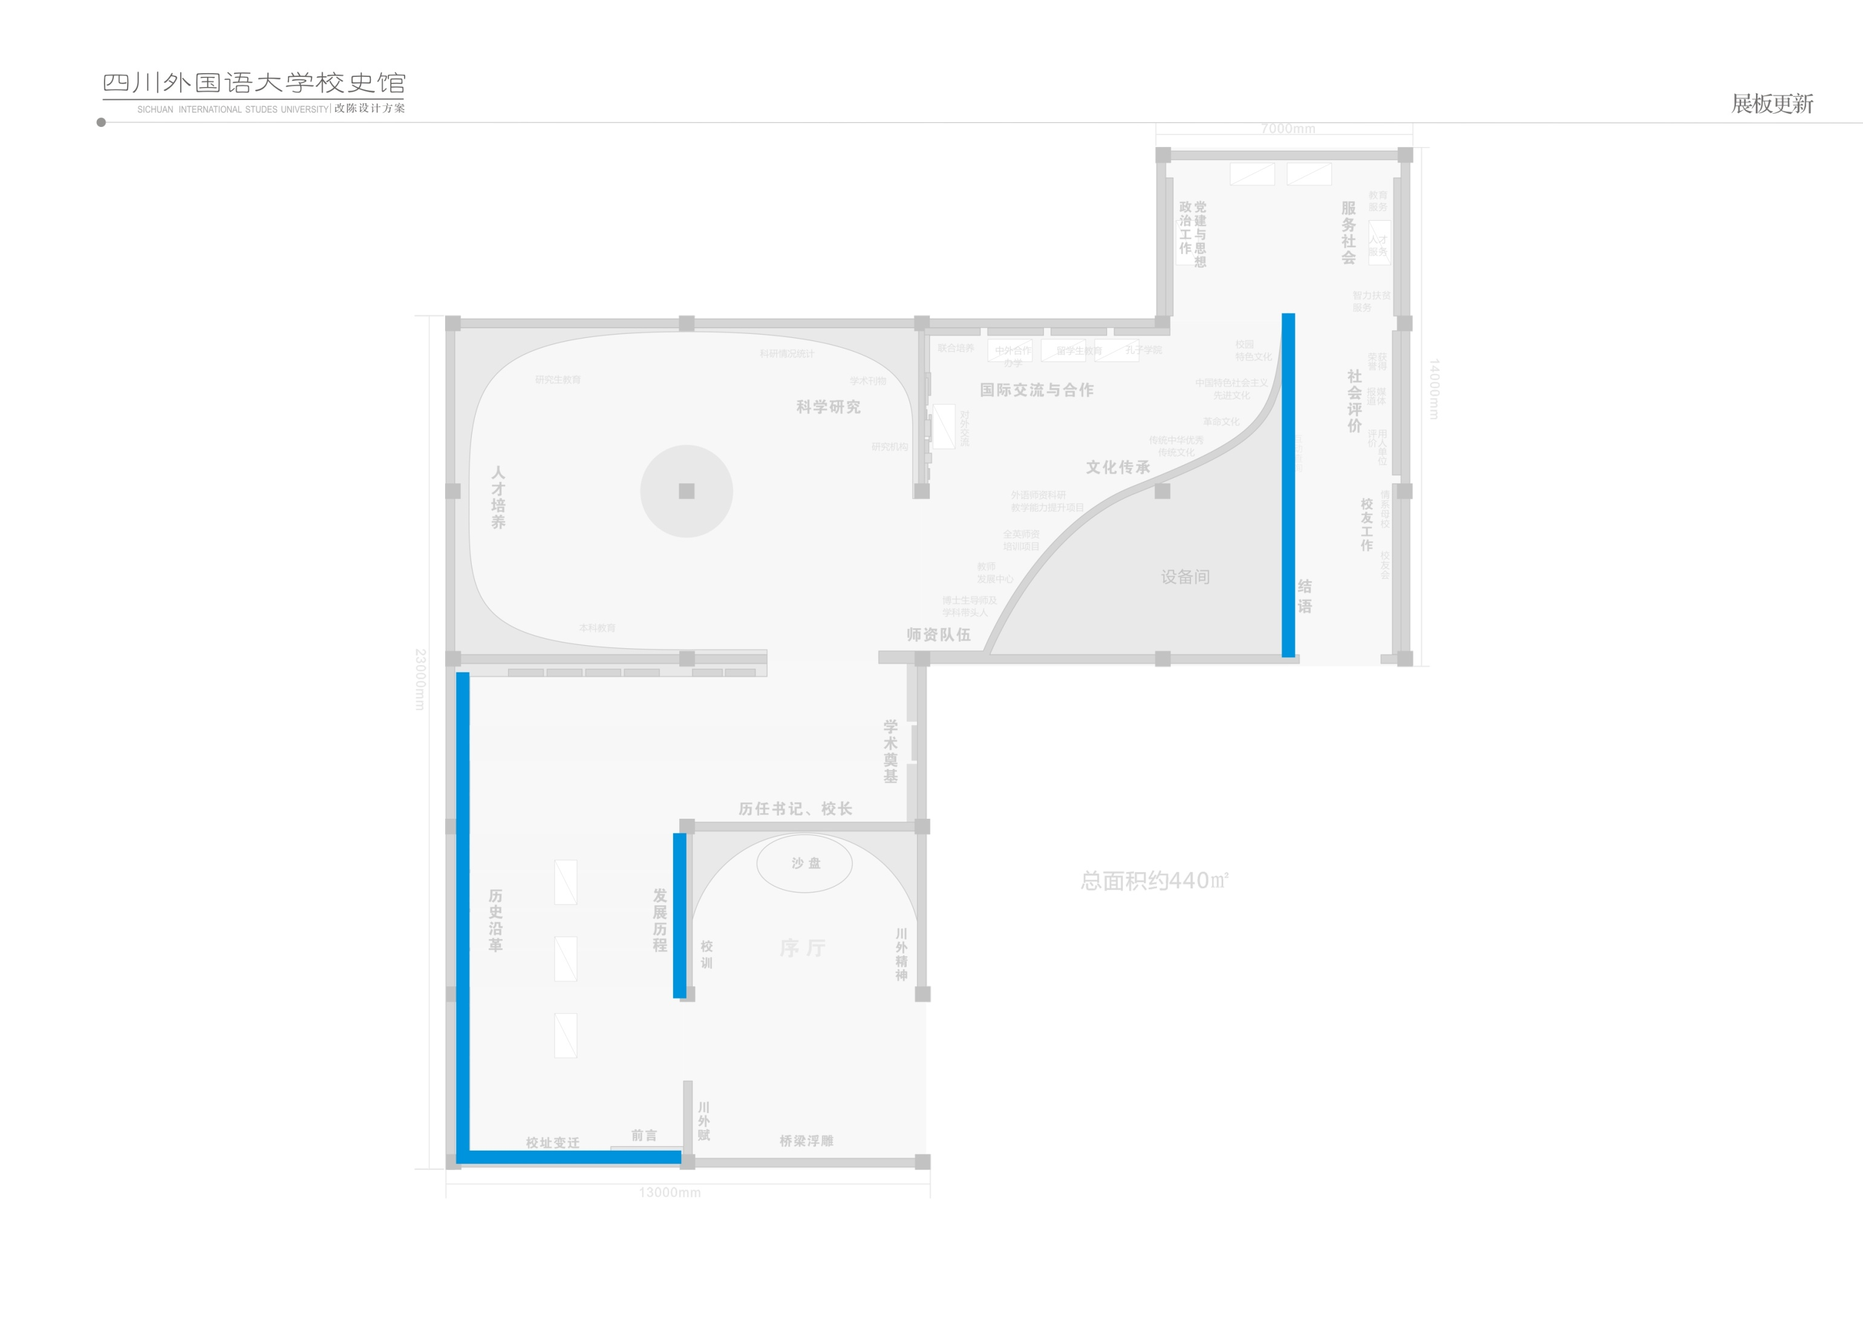
总面积：529㎡

Slide 6

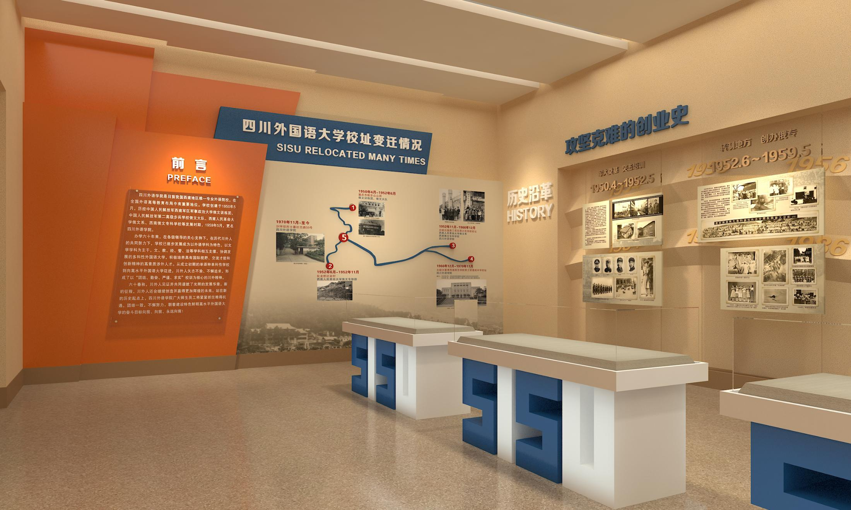
板块去掉旧漆 基层处理 重做背景画面 更换pvc立体字

Slide 7
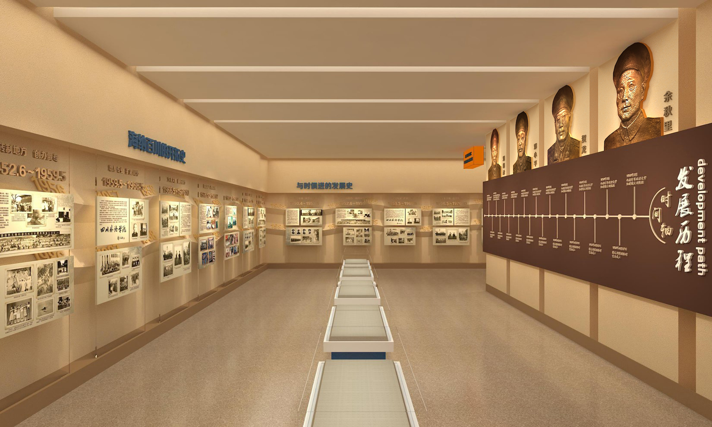
板块去掉旧漆 基层处理 重做背景画面 更换pvc立体字

Slide 8
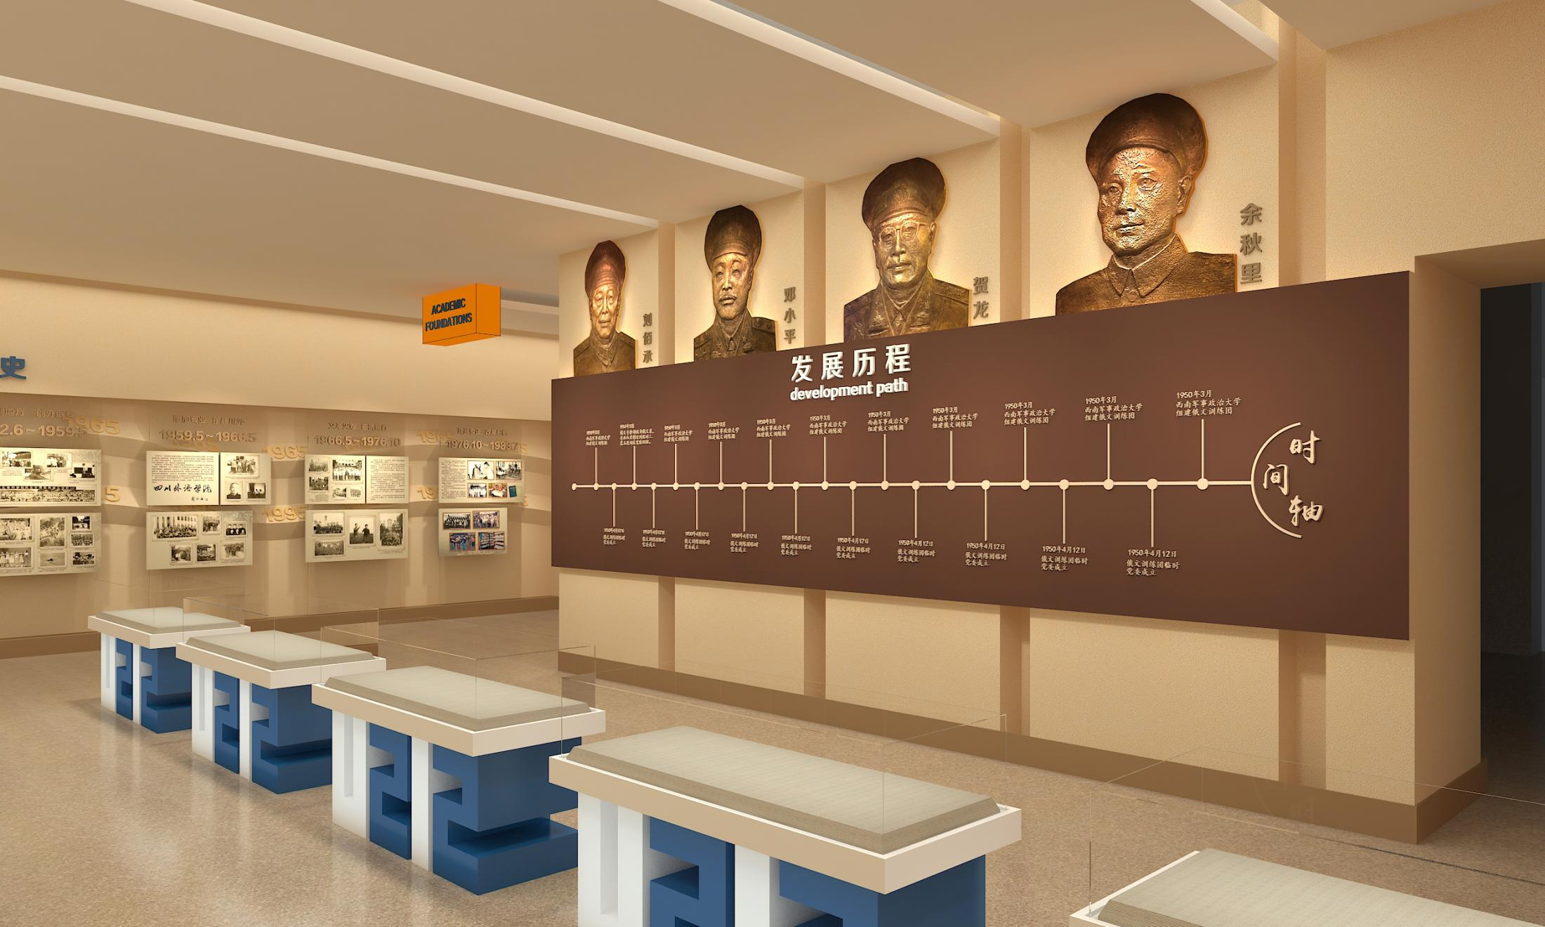
取消原立体字 板面重新修复

Slide 9
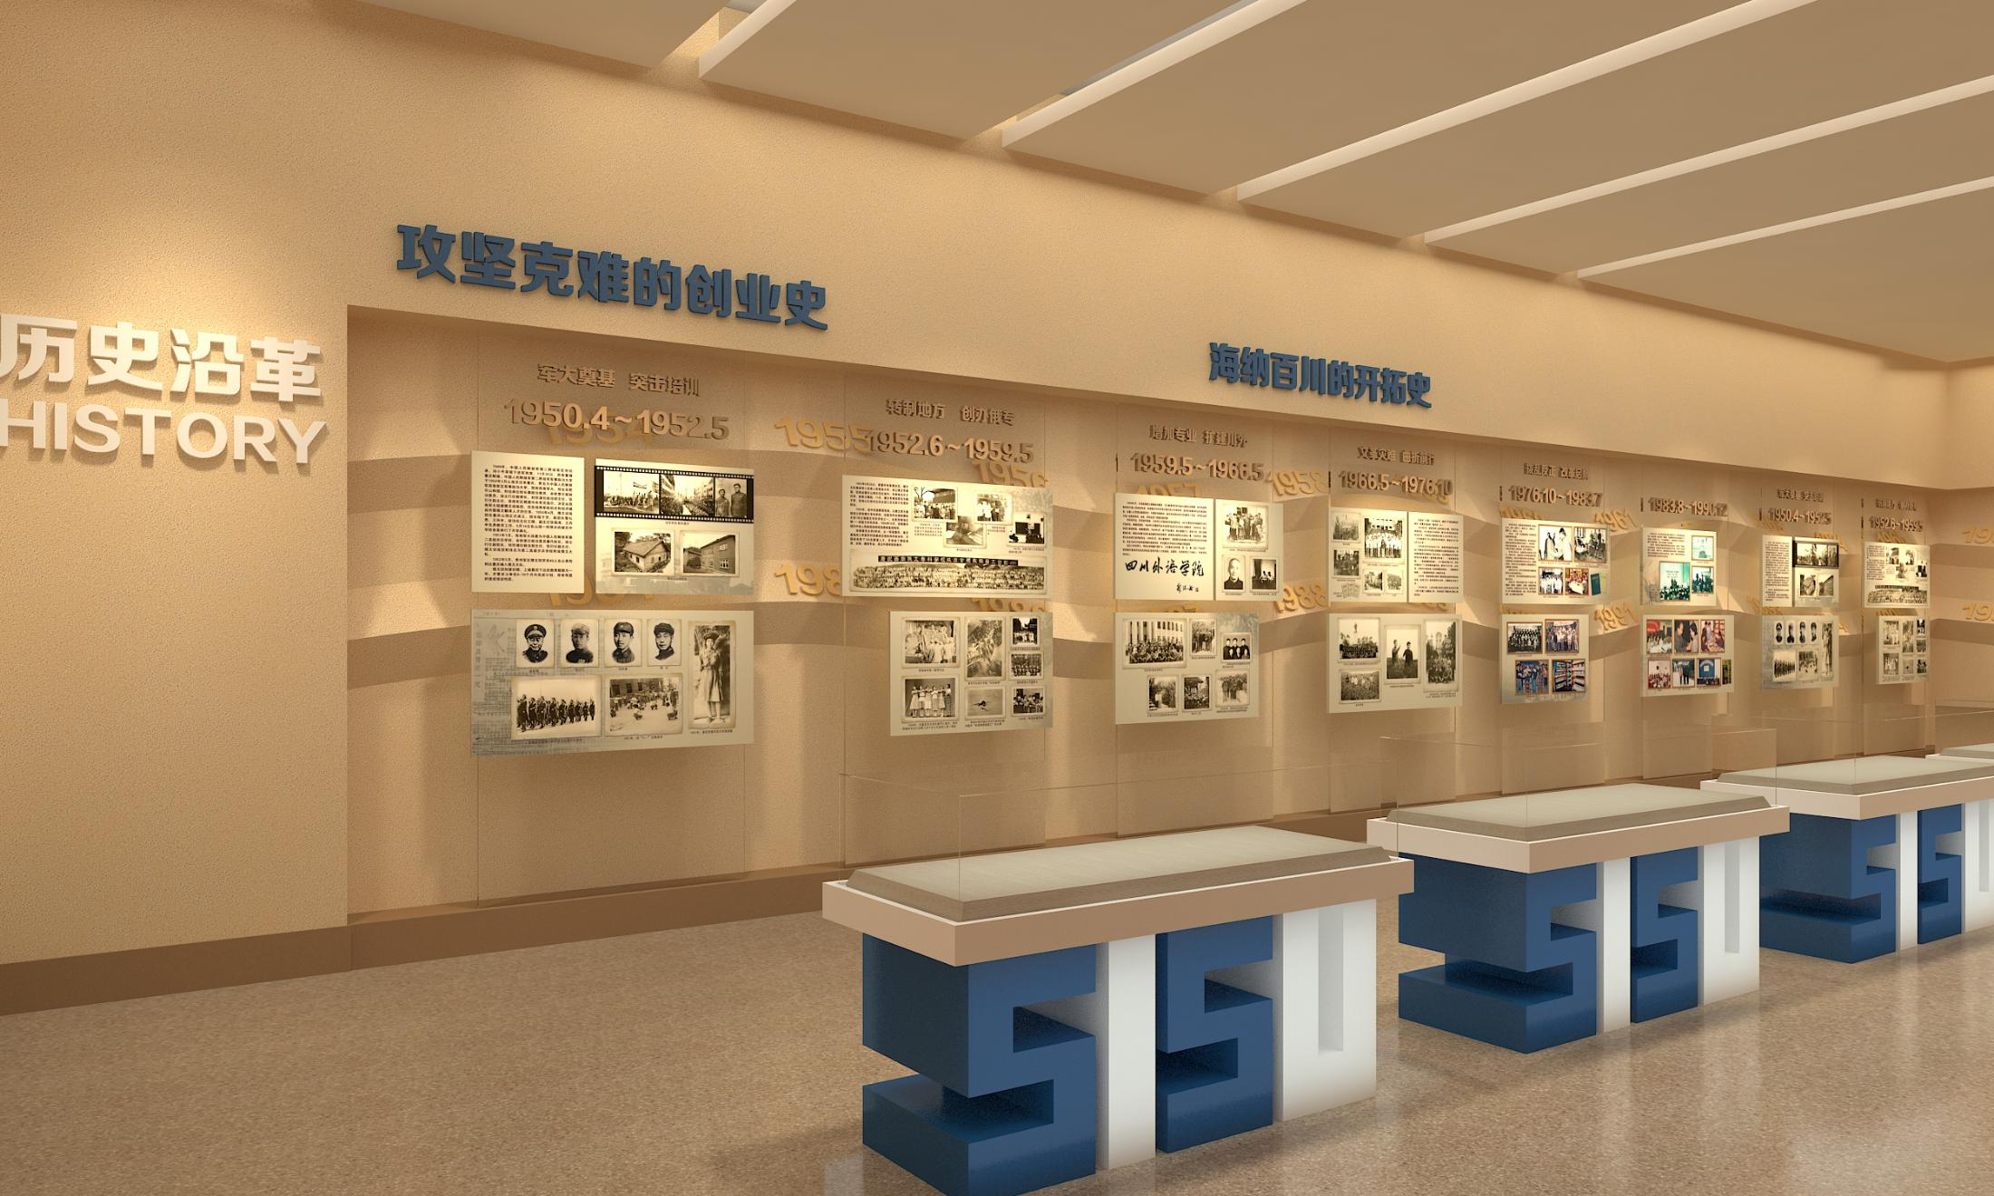
取消原立体字 板面重新修复

Slide 10
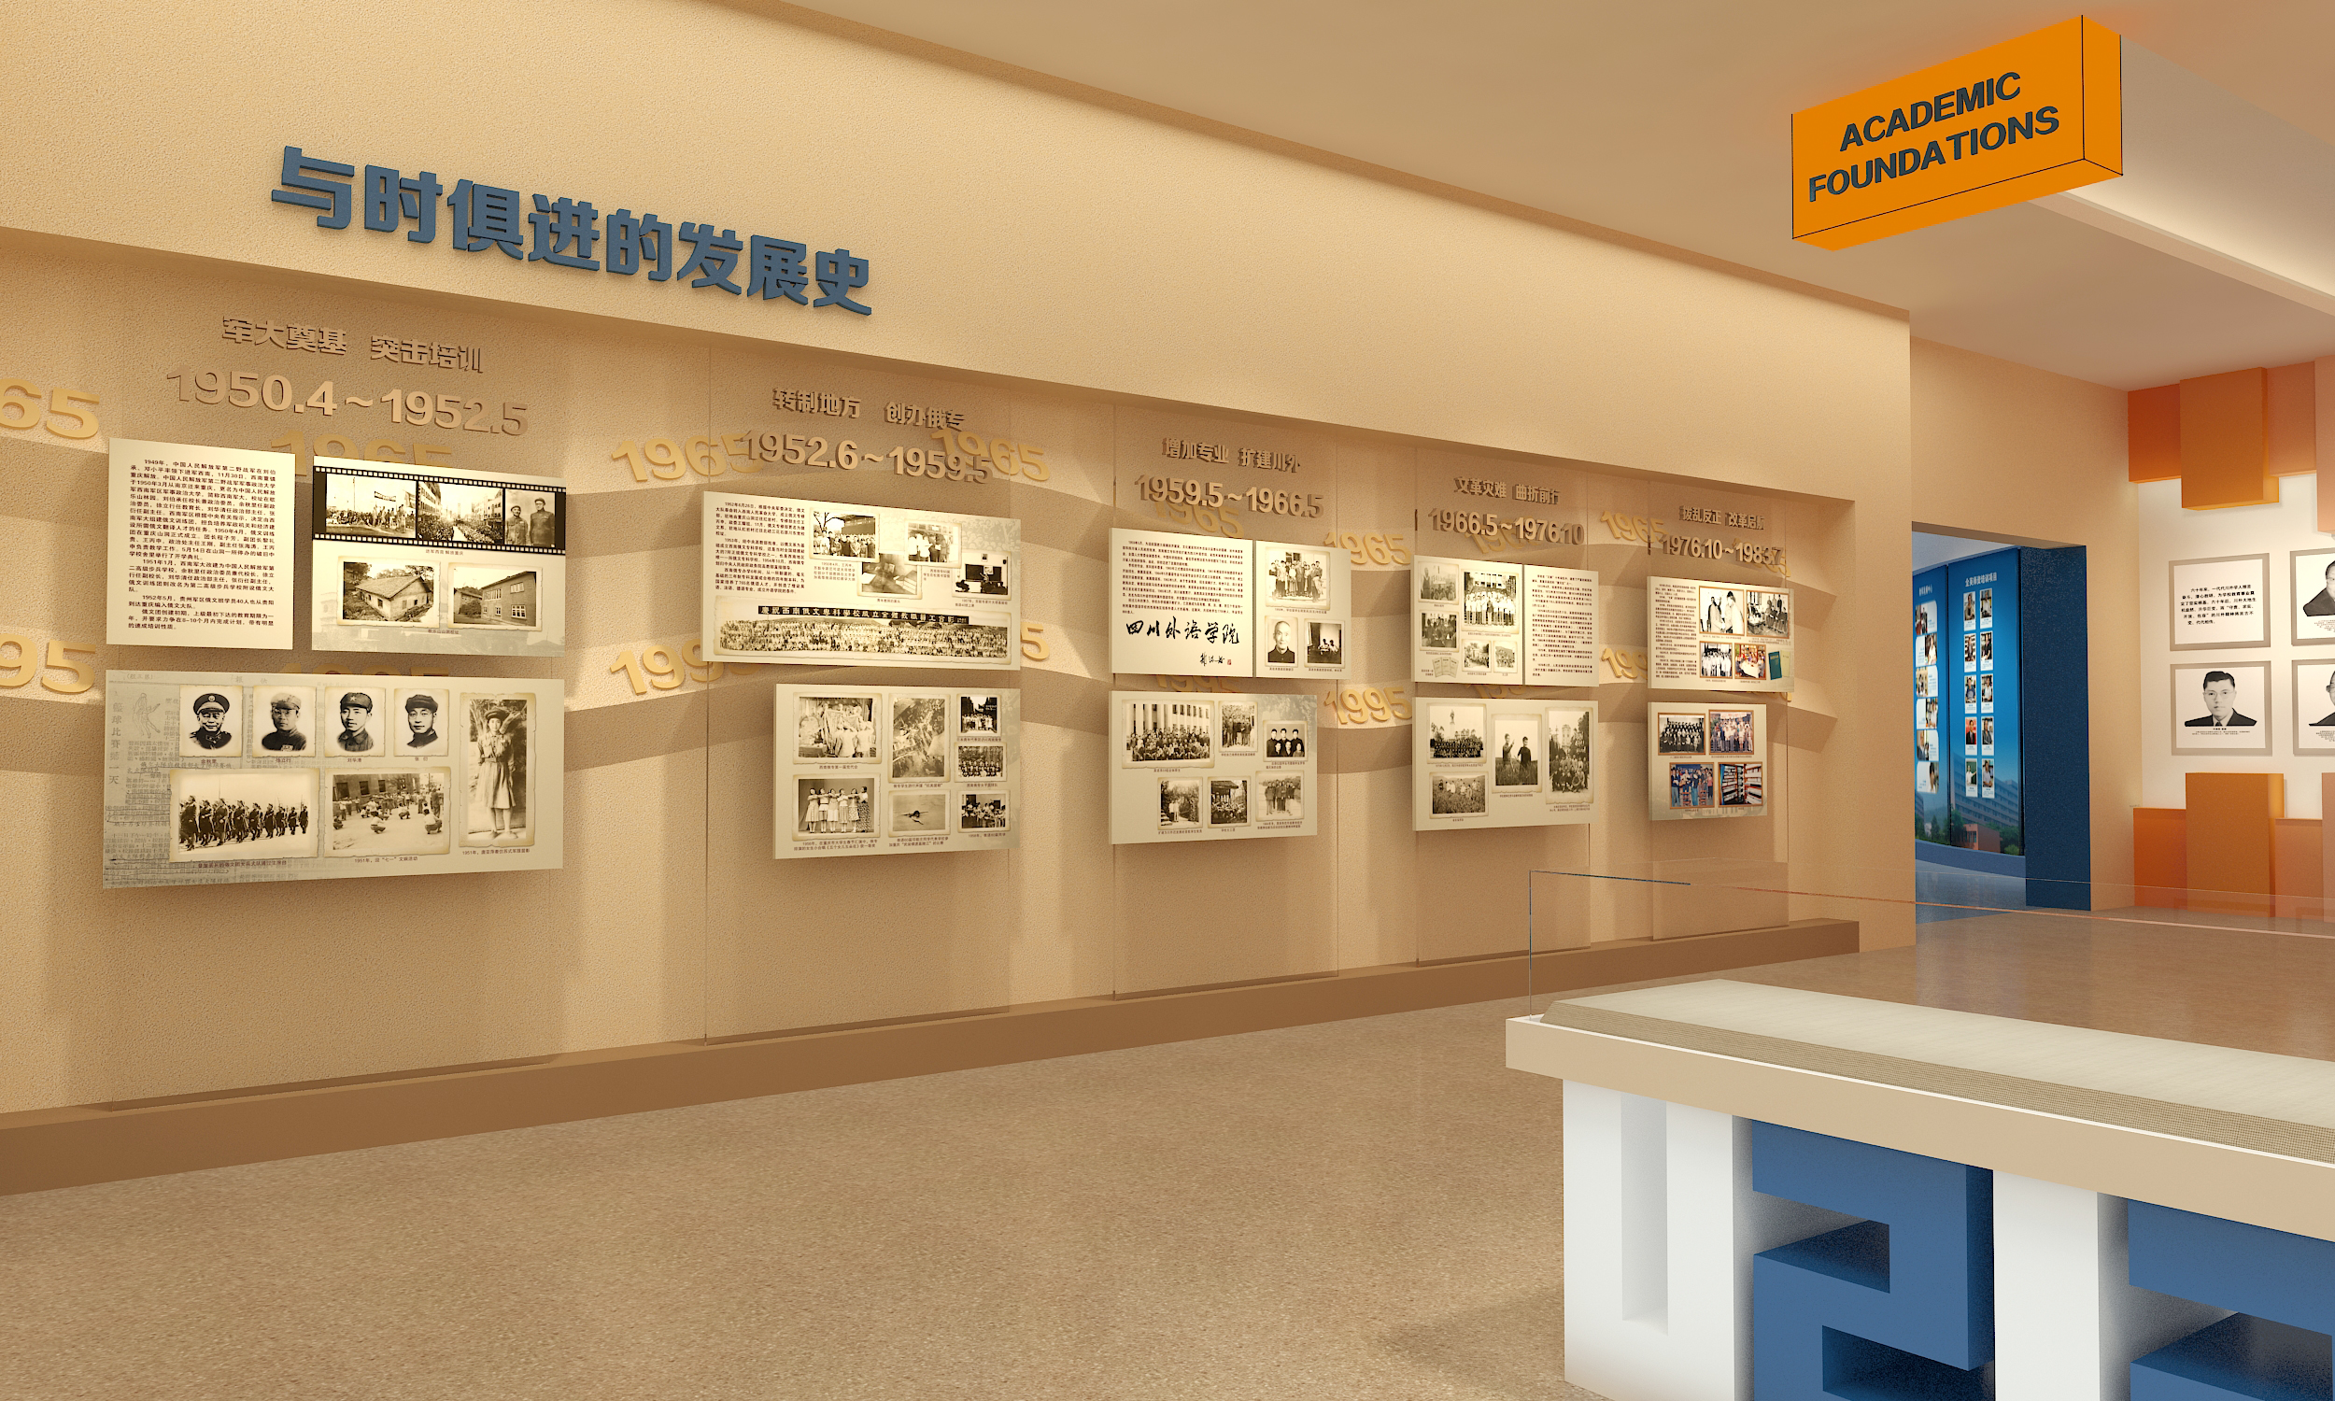
原展板拆展 重新定制钢木结构背景板 pvc展板 UV平板写真画面 现场安装

Slide 11
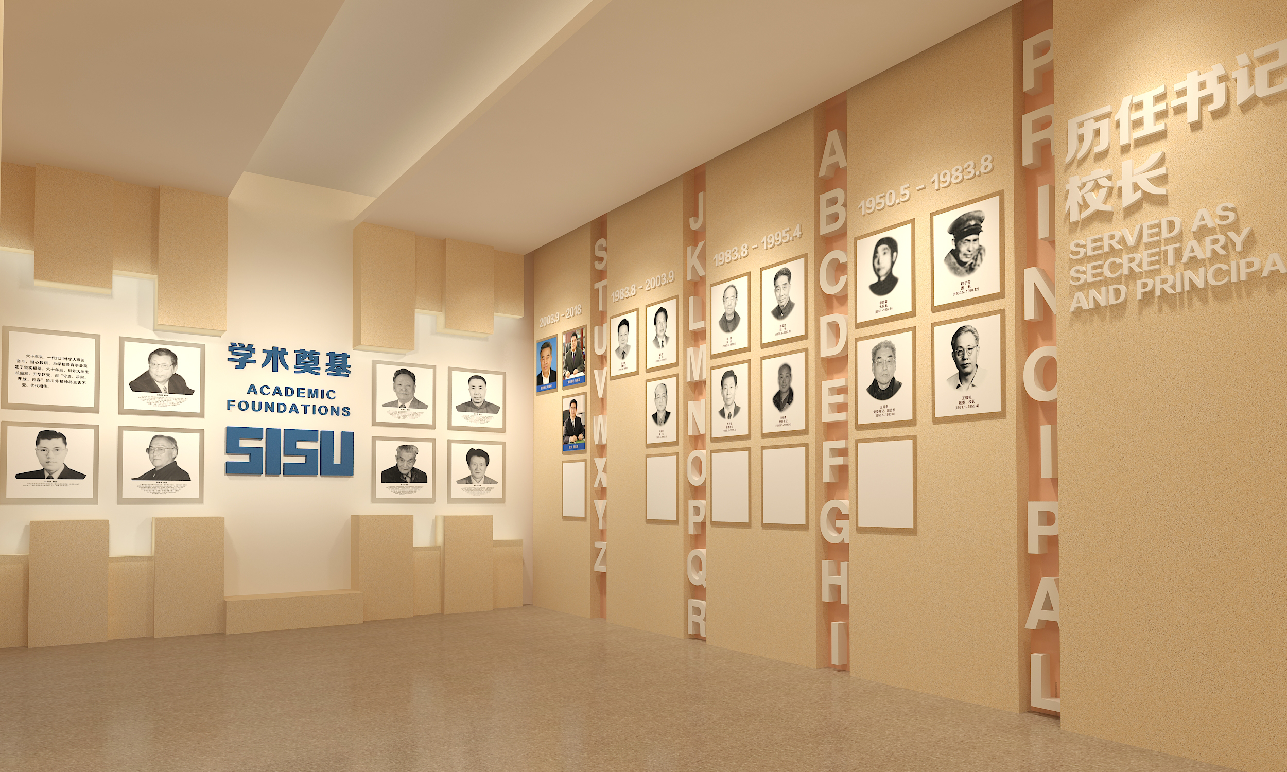
原展板拆展 重新定制钢木结构背景板 pvc展板 UV平板写真画面 现场安装

Slide 12
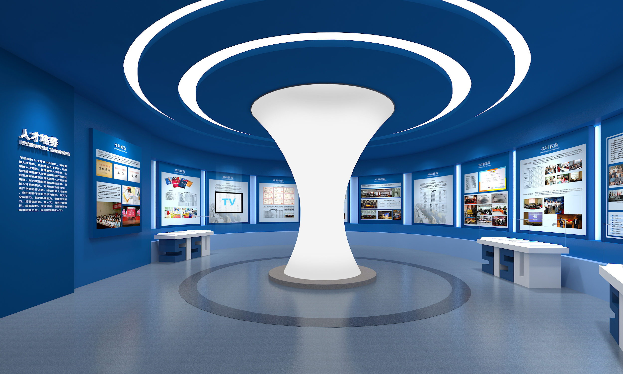
原展板拆展 重新定制钢木结构背景板 pvc展板 UV平板写真画面 现场安装

Slide 13
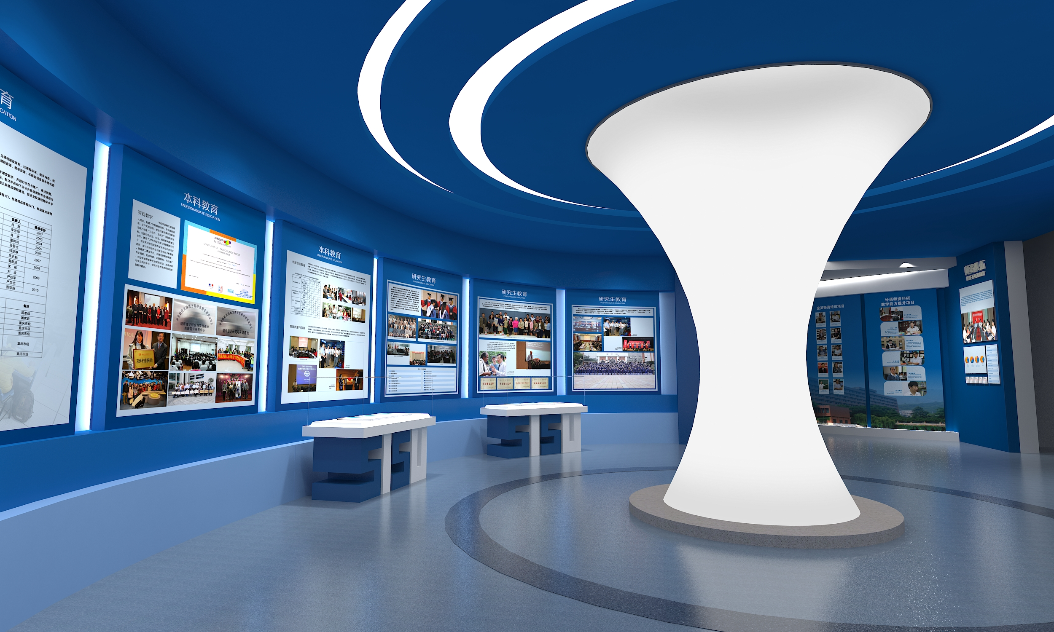
原展板拆展 重新定制钢木结构背景板 pvc展板 UV平板写真画面 现场安装

Slide 14
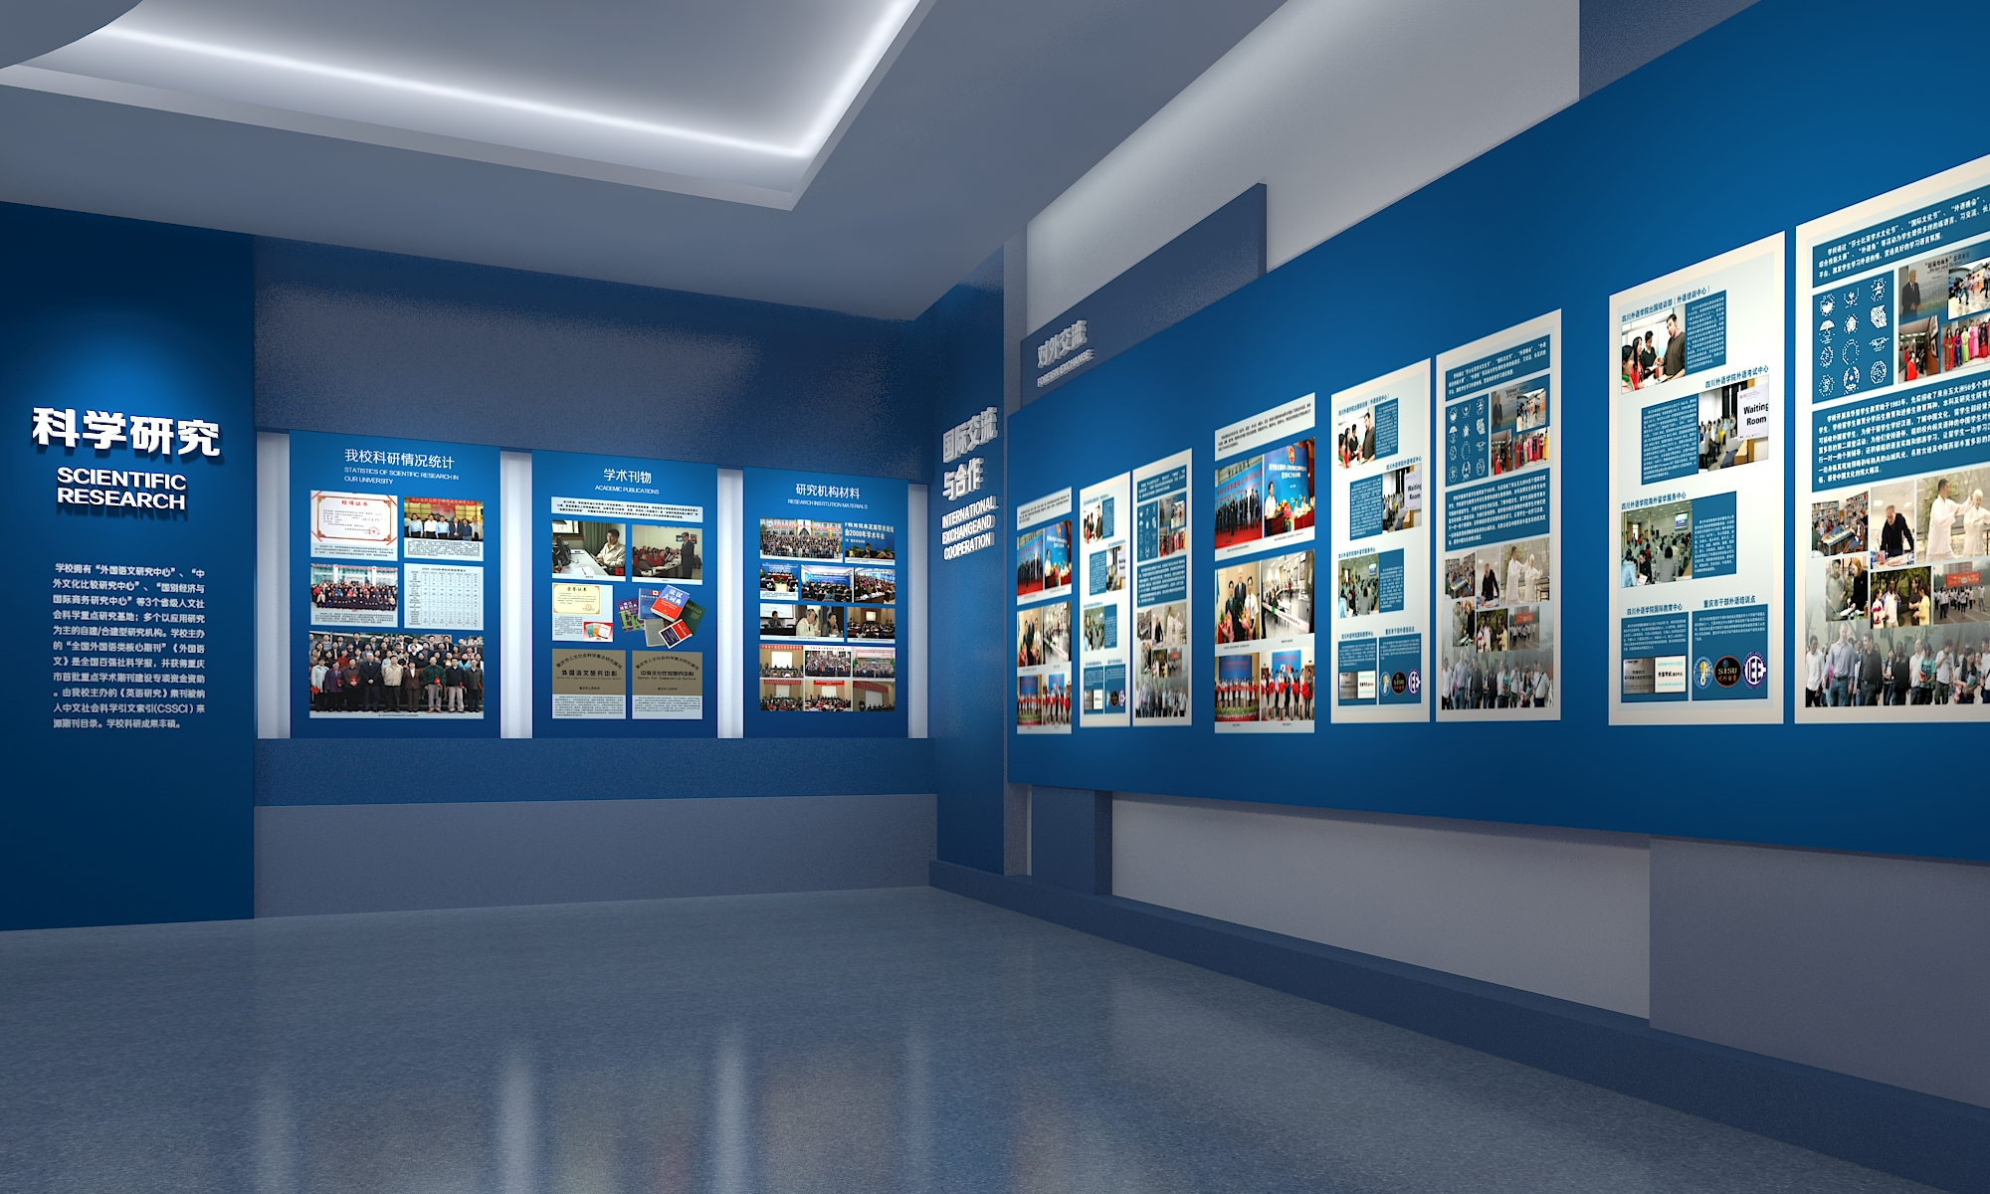
原展板拆展 重新定制钢木结构背景板 pvc展板 UV平板写真画面 现场安装

Slide 15
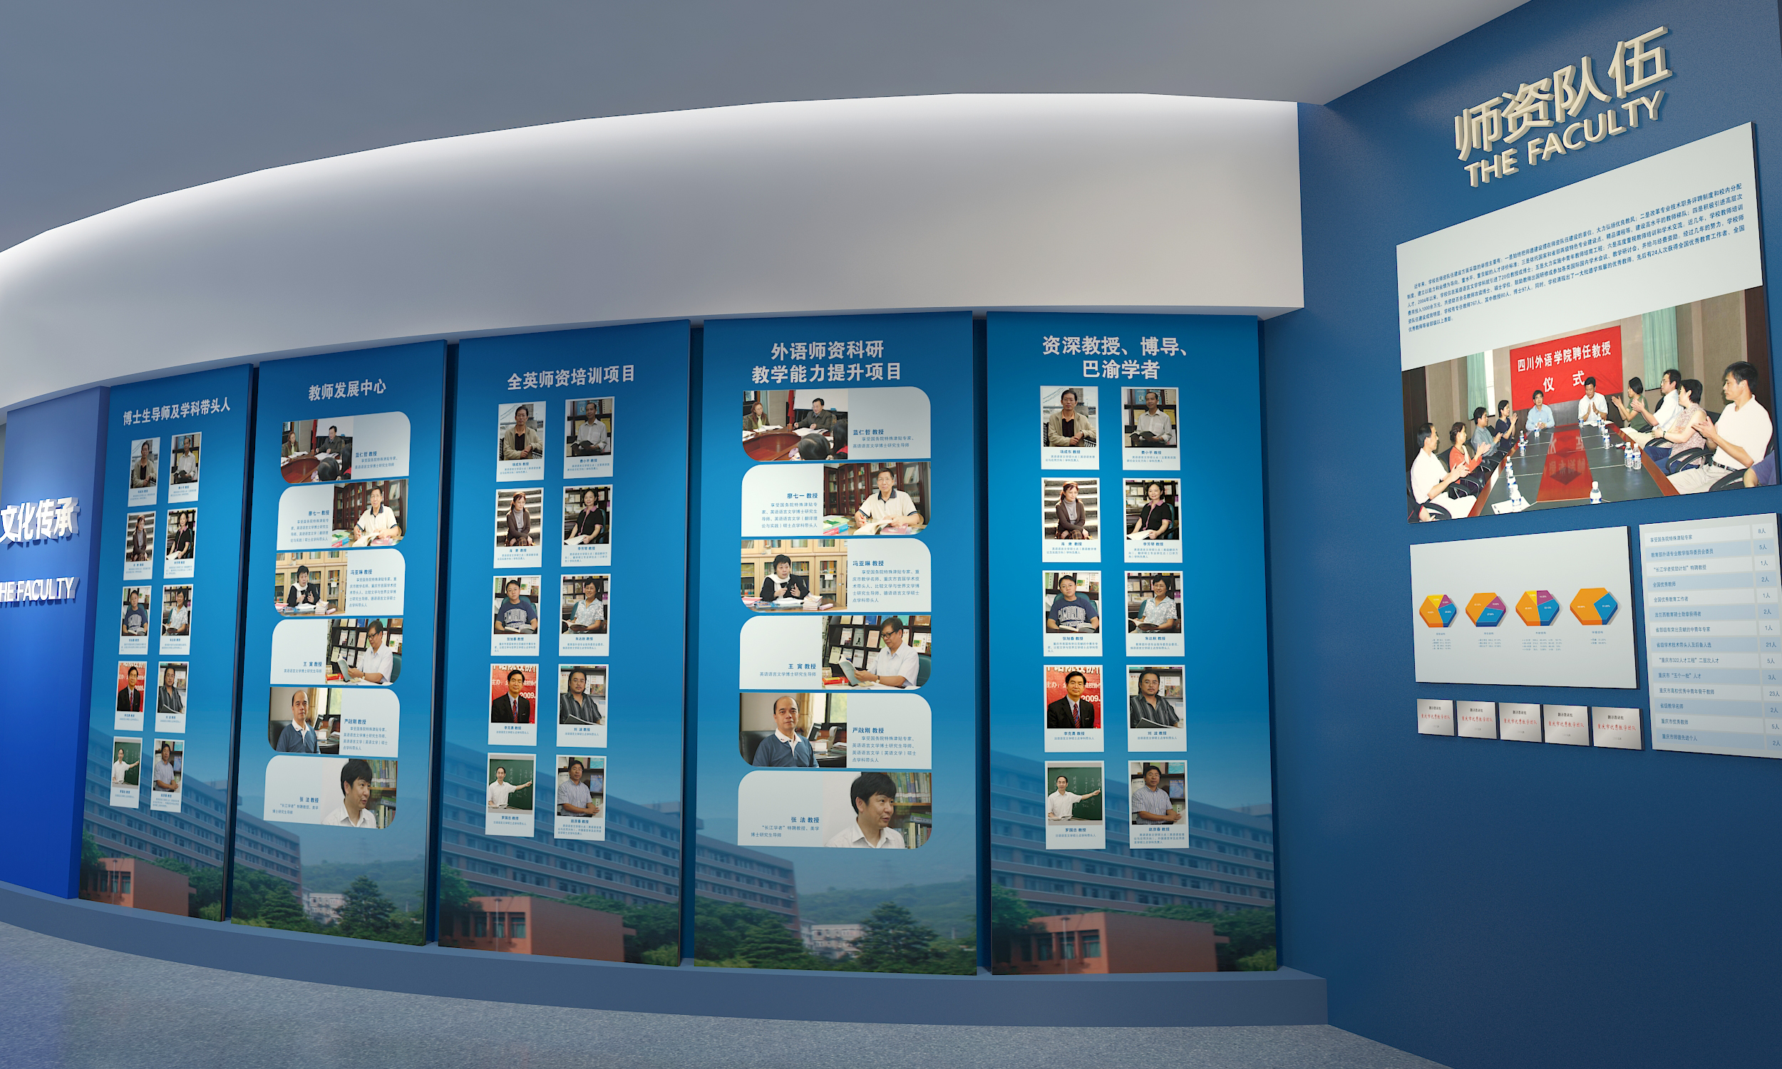
原展板拆展 重新定制钢木结构背景板 pvc展板 UV平板写真画面 现场安装

Slide 16
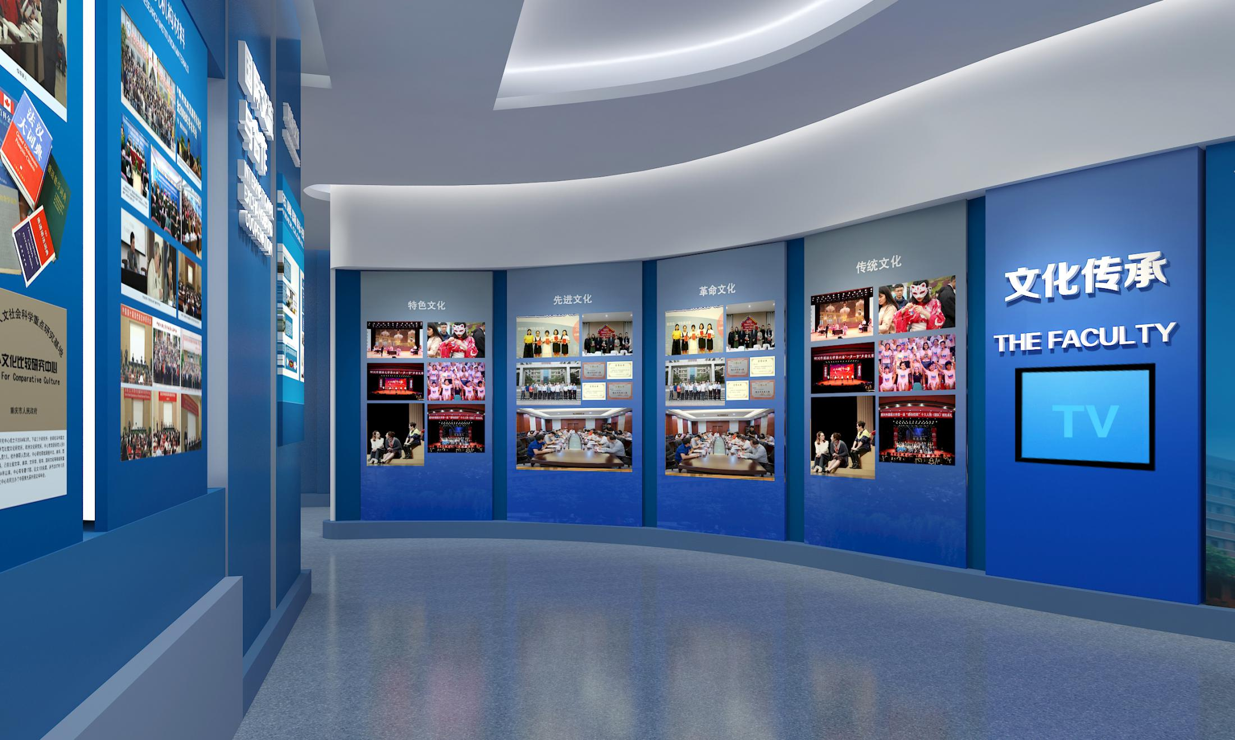
原展板拆展 重新定制钢木结构背景板 pvc展板 UV平板写真画面 现场安装

Slide 17
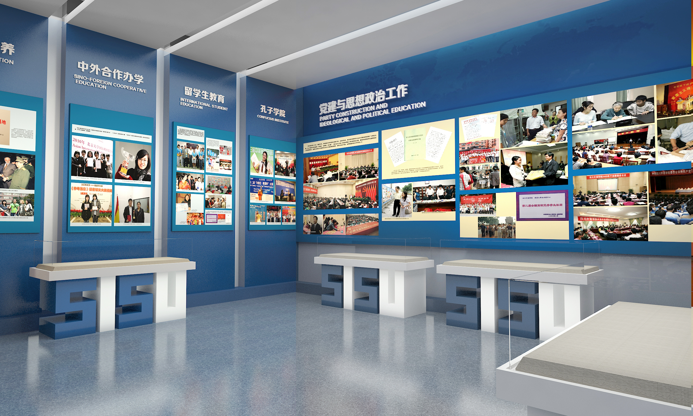
基层形式不变、去除旧漆，基层处理 重做背景画面、展板重做定制

Slide 18
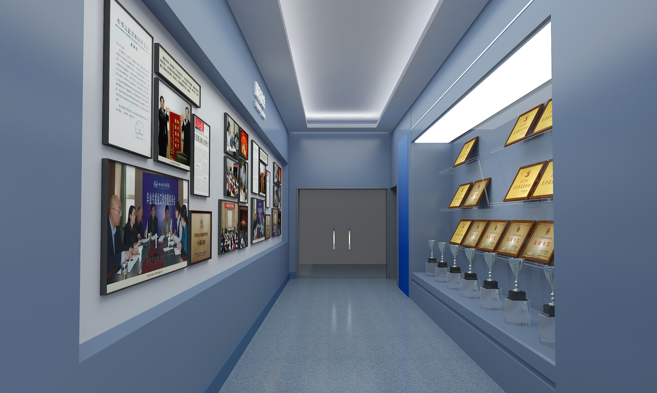
基层形式不变、去除旧漆，基层处理 重做背景画面、展板重做定制
定制荣誉通柜

